Slide 1

Capstone Ingeniería en Informática
PLATAFORMA E-COMMERCE CORDILLERA PETS

Slide 2


Problema Actual del proyecto
Actualmente, la pyme Cordillera Pets gestiona sus ventas a través de Instagram, WhatsApp y Marketplace a través de anuncios, sin contar con una sucursal física, sino únicamente con una bodega ubicada en San Miguel. Este sistema limita la visibilidad de la marca, dificulta el control de stock y genera una gestión poco organizada de los pedidos.

Slide 3
NUETRO OBJETIVO PRINCIPAL DE PROYECTO
Diseñar, desarrollar e implementar una plataforma web e-commerce para Cordillera Pets que permita digitalizar sus procesos de venta, automatizar la gestión de pedidos y ofrecer a los clientes una experiencia de compra accesible, ágil y segura desde cualquier dispositivo.
OBJETIVO ESTRATÉGICO
Digitalizar las ventas mediante un plataforma centralizada que integre productos, stock y pedidos.
Optimizar la gestión operativa reduciendo la dependencia del dueño y aumentando la eficiencia en la atención.
Incrementar visibilidad de la marca en el mercado digital para atraer nuevos clientes.

Slide 4


ACTORES DEL
PROYECTO
Patrocinador Cliente:
Mario Sanchez
Stakeholder´s:
Mario Sanchez
Fabiola Torres
Equipo principal de proyecto:
Nicolás Rocha: Desarrollador de Backend
Janiz Carreño: Diseñadora UX/UI
Carolina Sanchez: Líder del proyecto

Slide 5
PRINCIPALES
ÉPICAS
Gestión del Proyecto y Configuración Inicial
Diseño de Experiencia de Usuario (UX/UI)
Desarrollo del Catálogo de Productos
Gestión de Usuarios y Autenticación
Carrito de Compras y Proceso de Checkout
Pasarela de Pagos y Transacciones
Panel de Administración
Sistema de Notificaciones
Blog y Gestión de Contenidos
Pruebas, Despliegue y Mantenimiento
Optimización y SEO
Capacitación y Transferencia de Conocimiento

Slide 6
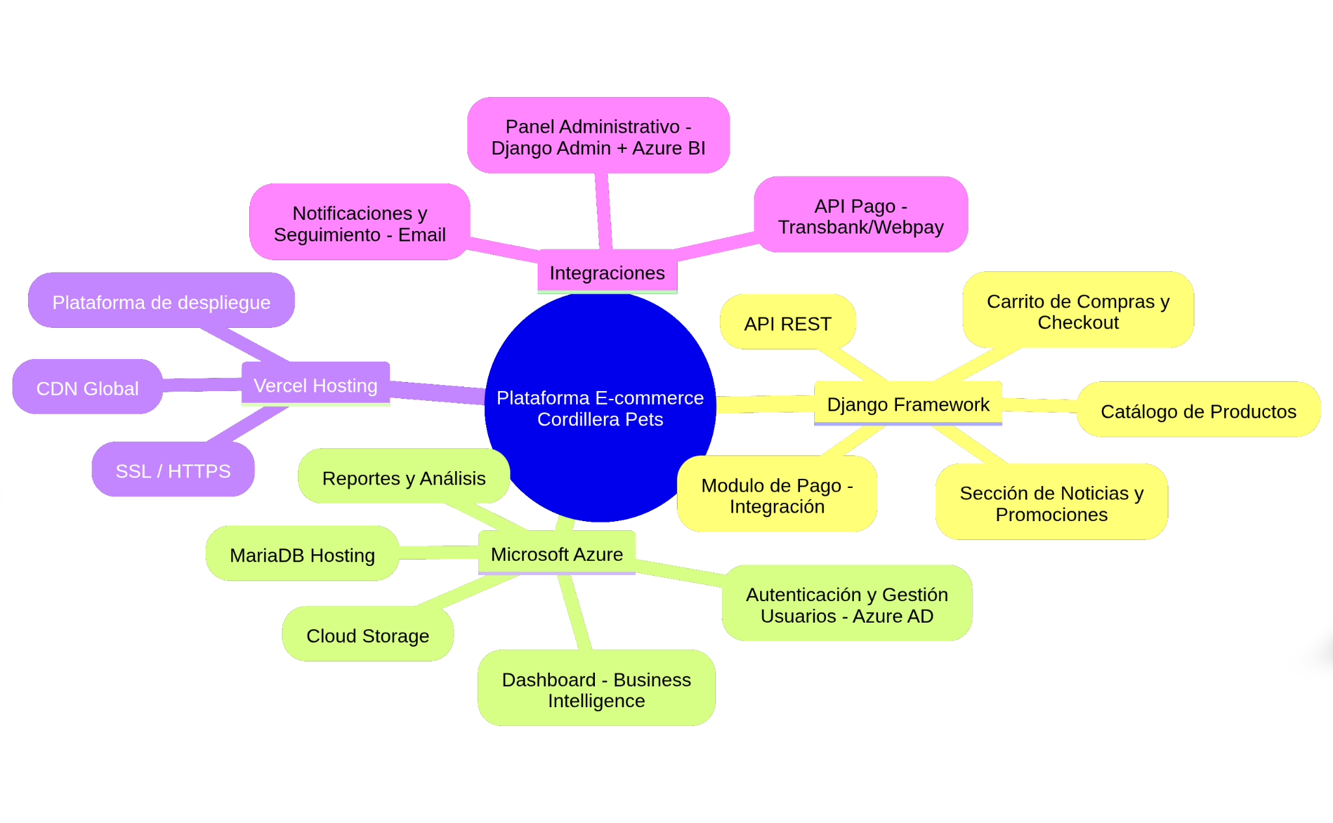
SOLUCIÓN ESPERADA

Slide 7



PERFIL DE ACTORES
USUARIOS
DUEÑO / ADMINISTRADOR
CLIENTE / USUARIO FINAL
VENDEDOR

Slide 8
PRINCIPALES HISTORIAS DE USUARIO POR EPICA
Catálogo digital y gestión de productos: Como cliente, quiero ver un catálogo actualizado con fotos y precios para elegir fácilmente los productos que necesito.
Compra en línea y pagos seguros: Como cliente, deseo agregar productos al carrito y pagar en línea de forma segura, finalizando mi compra sin riesgos ni demoras.
Gestión de usuarios y autenticación: Como cliente, quiero registrarme y acceder a mi perfil, para ver el historial y preferencias de mis compras anteriores.
Panel administrativo y reportes: Como administrador, necesito gestionar desde un solo lugar los productos, pedidos y stock, además de acceder a reportes de ventas mensuales para tomar decisiones informadas.
Notificaciones y experiencia del cliente: Como cliente, quiero recibir notificaciones automáticas al correo sobre el estado de mi pedido y despacho, para saber cuándo llegará mi compra.

Slide 9

01
Catálogo de productos
Vista de visualización de productos
Base de datos de productos (imágenes, descripciones, stock, precios)
Panel de edición para administradores
COMPONENTES Y ARTEFACTOS DEL SISTEMA
Carrito de compras y Checkout
Módulo de carrito (agregar/eliminar/modificar productos)
Cálculo automático de total de compra
Página de checkout y confirmación de pedido
02

Slide 10
03
Módulo de Pago
Integración con pasarela de pagos (ej. Transbank/Webpay)
Formulario para ingresar datos de pago
Sistema de confirmación de pago y emisión de comprobante
COMPONENTES Y ARTEFACTOS DEL SISTEMA
Autenticación y Gestión de Usuarios
Formulario de registro e inicio de sesión
Gestión de perfiles de cliente (historial de compras, preferencias)
Panel de autenticación y autorización
04

Slide 11
05
Panel Administrativo
Panel de gestión de productos, usuarios y stock
Visualizador de pedidos y estado de envíos
Herramientas para editar catálogo y reportes
COMPONENTES Y ARTEFACTOS DEL SISTEMA
Notificaciones y Seguimiento
Sistema de notificaciones automáticas por correo electrónico
Módulo de seguimiento de estado de pedido
Plantillas de emails para comunicaciones de compra y despacho
06

Slide 12
07
Sección de Noticias y Promociones
Módulo de administración de contenido de noticias/campañas
Editor de promociones y banners
Página visible para clientes con novedades y ofertas
COMPONENTES Y ARTEFACTOS DEL SISTEMA
Reportes y Análisis
Generador de reportes mensuales (ventas, stock, productos destacados)
Dashboard de estadísticas para administración
08

Slide 13

PRODUCT BACKLOG
PRIORIZADO EN ROADMAP
FASE 1: FUNCIONALIDADES BÁSICAS
FASE 2: COMPRA Y PAGO
FASE 3: EXPERIENCIA CLIENTE Y ADMINISTRACIÓN
FASE 4: SECCIÓN DE PROMOCIONES Y ESCALABILIDAD
FASE 5: CIERRE Y SOPORTE

Slide 14
ALCANCES DEL
PROYECTO
DESARROLLO DE PLATAFORMA WEB E-COMMERCE FUNCIONAL
Carrito de compras y checkout seguro
Gestión completa de clientes
Panel administrativo centralizado
Notificaciones automáticas
Sección de noticias y campañas
Diseño responsive
DURACIÓN DE 17 SEMANAS
MEtodología de trabajo: Ágil
COSTO TOTAL APROXIMADO DEL PROYECTO: $1,265,000 - $1,725,000 CLP

Slide 15
TECNOLOGIAS DE DESARROLLO
E IMPLEMENTACIÓN
Tecnologías de desarrollo
Microsoft Azure
Vercel
Django
MariaDB
GitHub y Jira
Repo GitHub
Product backlog Jira
Tecnologías de Integración
API de pago Transbank/WebPay Plus

Slide 16
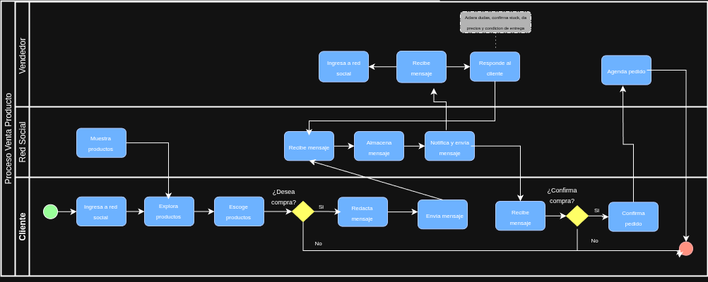
DIAGRAMA DE
BPMN
PROCESO A MEJORAR

Slide 17
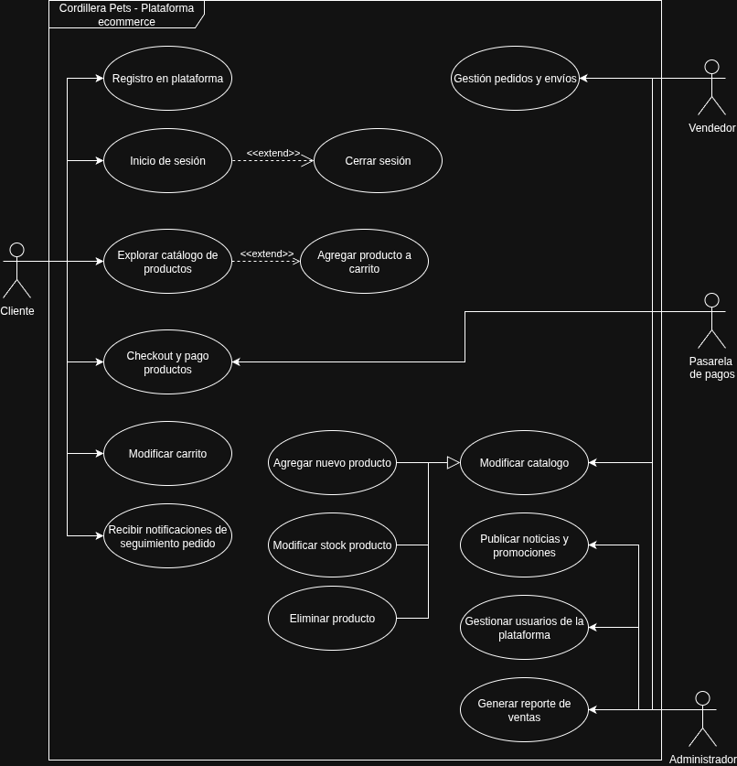
DIAGRAMA DE
CASO DE USO

Slide 18
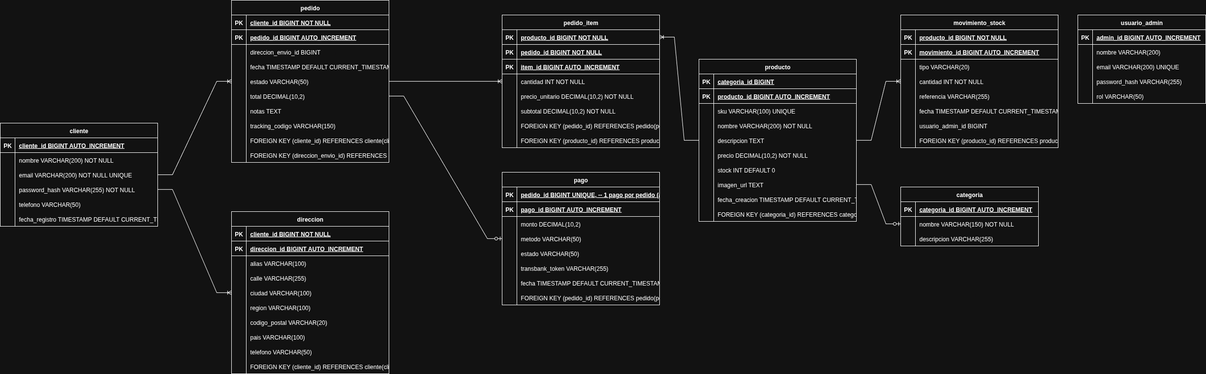
DIAGRAMA DE
MER

Slide 19
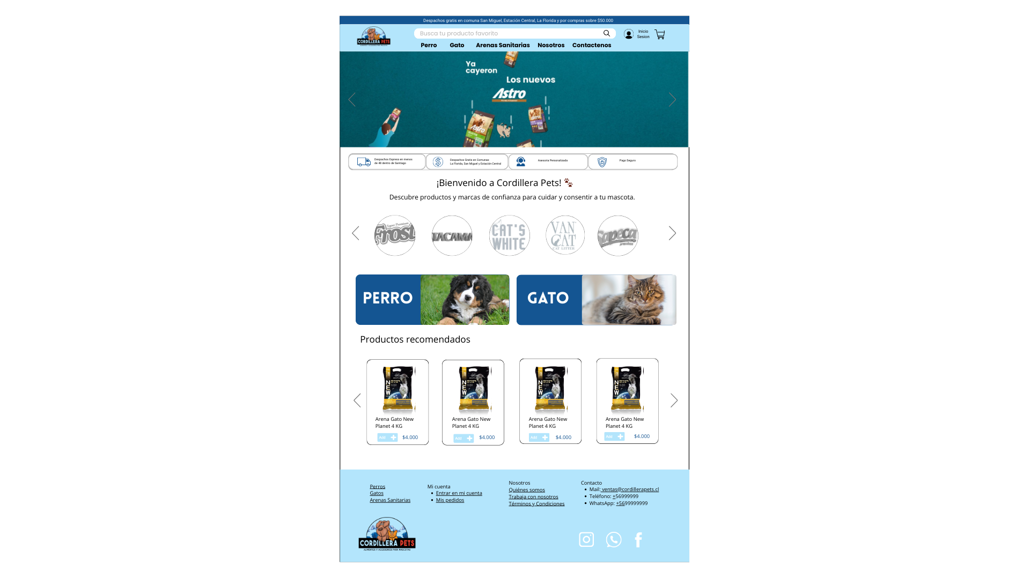
VISTAS DE USUARIO
PRINCIPAL

Slide 20
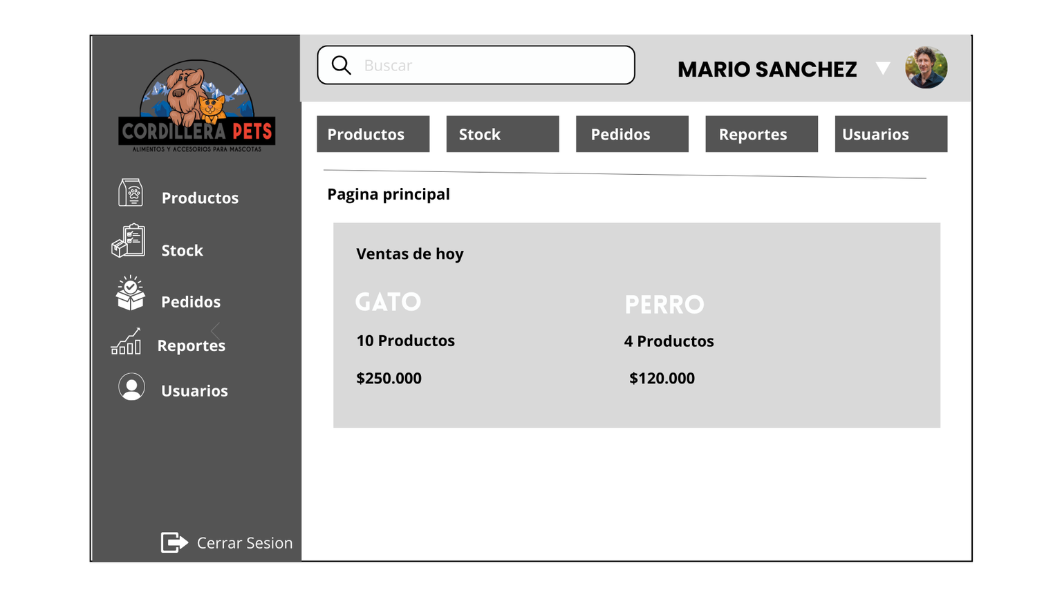
VISTAS DE USUARIO
PRINCIPAL

Slide 21

CONCLUSIÓN

